Slide 1


数据科学引论
《数据科学引论》2021课程
汤臣薇
tangchenwei@scu.edu.cn
四川大学计算机学院（软件学院）
数据智能与计算艺术实验室

Slide 2
内容回顾
Volume
大体量
事无巨细的数据记录
过程数据远多于结果数据
超出常规的计算机技术的处理能力
新的挑战
传统存储技术、查询技术、分析技术等对大数据不再适用
Velocity
时效性
数据稍纵即逝，必须实时采集
商机时不再来，必须实时应用
Variety
多样性
多种数据来源，内容五花八门
多种数据结构，标准无法统一
+
Value
大价值
分析造成“结果”的“原因”
价值密度低，商业价值高
蕴涵高的价值
新的机遇
Veracity准确性
数据准确性和可信赖度
数据质量
大数据指一种新的研究方向、新技术或者一个新的产业

Slide 3



内容回顾
思维方式
全样而非抽样
效率而非准确
相关而非因果
大数据的出现使数据成为了科学研究的第四范式
实验
理论
意义和影响
科学研究范式
社会发展
市场就业
人才培养
计算
数据
错误认识
大数据是新时代的新玩意
100TB以上才叫大数据
数据非常客观

Slide 4




内容回顾
大数据关键技术
数据源
采集
数据
存储
（HDFS）
数据挖掘
机器学习
NoSQL
数据分析
数据查询
（Hbase Hive）
可视化
标签云
结果呈现

Slide 5

内容回顾
物联网 - 大数据 - 云计算的关系
物联网☞形成大数据☞云计算分析处理☞作用于物联网

Slide 6
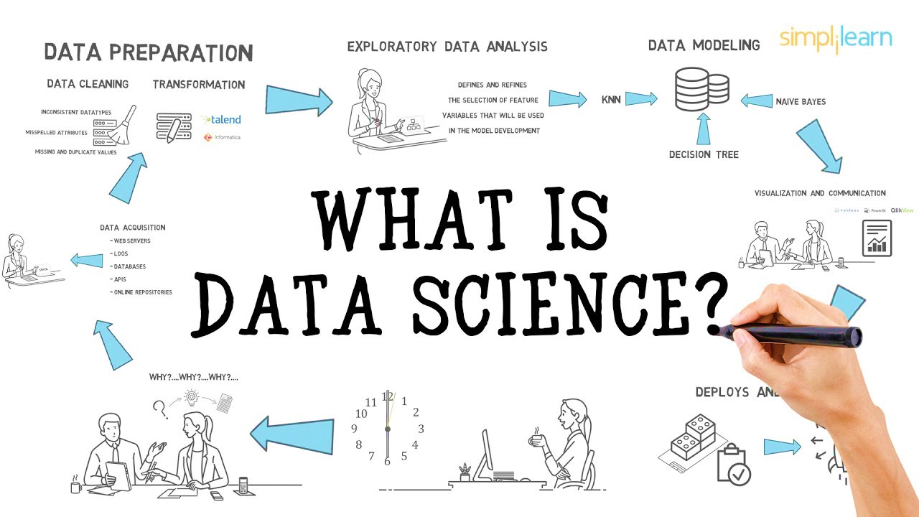
Hadoop 基础

Slide 7
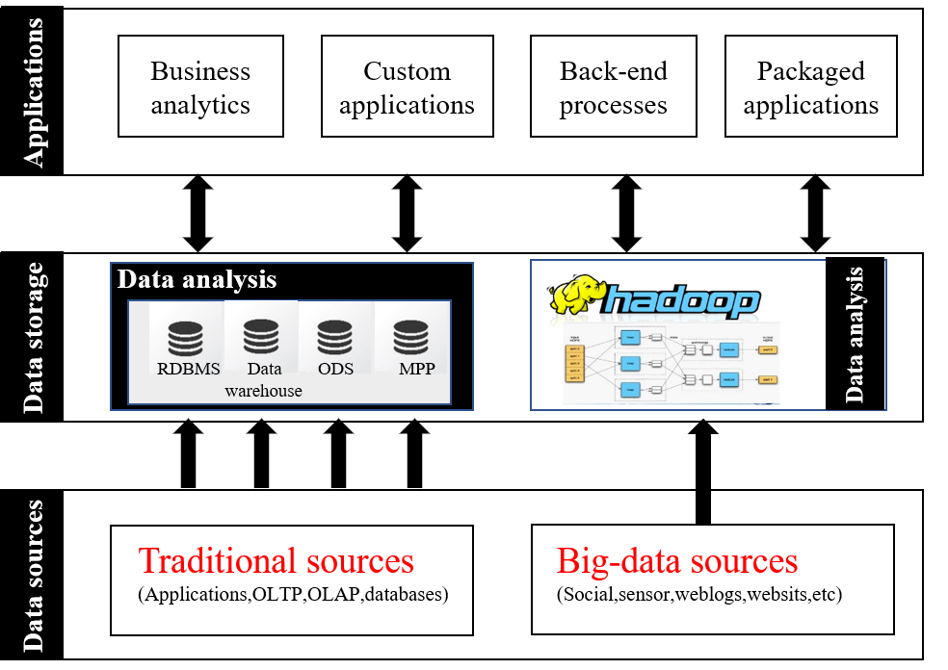

Slide 8
大数据处理流程
应用
浏览器
手机
平板设备
应用程序
……
可视化层
饼图
柱状图
标签云
走势图
数据挖掘
时间序列分析
数据分析
分析
机器学习
统计分析
分布式文件系统
Hadoop HDFS
NoSQL
Key/value:dynamo
列式存储：Hbase
图式存储：Neo4j
数据管理
存储和管理
采集/抽取 ELT
半结构化数据抽取
非结构化数据抽取
数据源
企业数据:客户/销售
传感器
移动设备
互联网数据
…

Slide 9
大数据的处理
Volume
大体量
体量浩大
分布式计算出现
常规计算机技术无法处理，如何挖掘其中的价值？
Velocity
时效性
快速生成
Variety
多样性
多源异构
Value
大价值
价值稀疏
Veracity准确性
真实可靠
Notes:
http://blog.sina.com.cn/s/blog_bd5db8370101gzde.html

Slide 10
分布式存储
Data
Data
一台电脑装不下这么多数据，怎么办？
问题解决了！
Notes:
http://blog.sina.com.cn/s/blog_bd5db8370101gzde.html

Slide 11
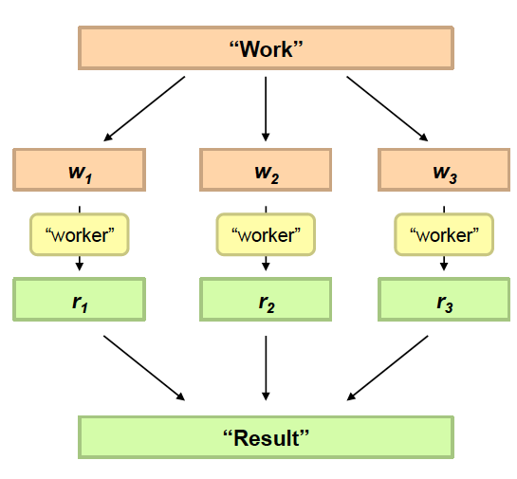
分布式计算
分解工作
合并结果
Notes:
http://blog.sina.com.cn/s/blog_bd5db8370101gzde.html

Slide 12

分布式计算
存在的问题
怎么用有效的方法分解不同的问题？
如果一个任务失败，对最后的结果会产生怎样的影响？
不同的结果怎么结合起来？
分配任务如何同步？
Hadoop出现了！
Notes:
http://blog.sina.com.cn/s/blog_bd5db8370101gzde.html

Slide 13



Hadoop解决问题
冗余，容错数据存储
并行计算框架
协调工作
Hadoop搞定了
程序员
文件存放在哪里？
怎样处理失败和数据丢失？
怎么分解计算？
如何缩放程序大小？
不用再担心
Notes:
http://blog.sina.com.cn/s/blog_bd5db8370101gzde.html

Slide 14
Hadoop起源
GFS（Google File System）
一个分布式文件系统，隐藏下层负载均衡、冗余复制等细节，对上层程序提供一个统一的文件系统API接口。
谷歌集群系统
MapReduce
大多数分布式运算可以抽象为MapReduce操作，Map是把输入Input分解成中间的Key/Value，Reduce把Key/Value合成最终输出Output。
Hadoop是谷歌集群系统的一个开源实现
BigTable
一个大型的分布式数据库，这个数据库不是关系型的数据库，而是一个巨大的表格，用来存储非结构化的数据。
Notes:
http://blog.sina.com.cn/s/blog_bd5db8370101gzde.html

Slide 15
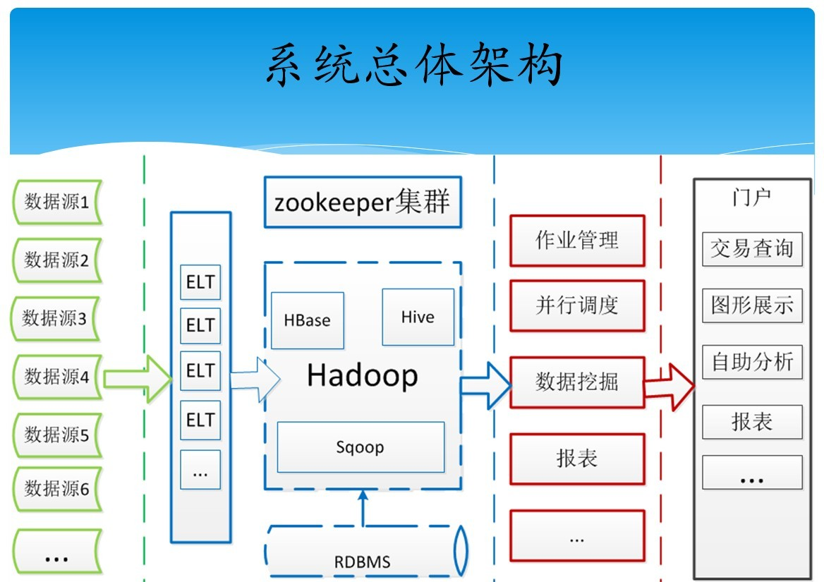
Hadoop概述
Hadoop是一个开源的可运行于大规模集群上的分布式并行编程框架，它实现了Map/Reduce计算模型。
借助于Hadoop，程序员可以轻松地编写分布式程序，将其运行于计算机集群上，完成海量数据的计算。

Slide 16
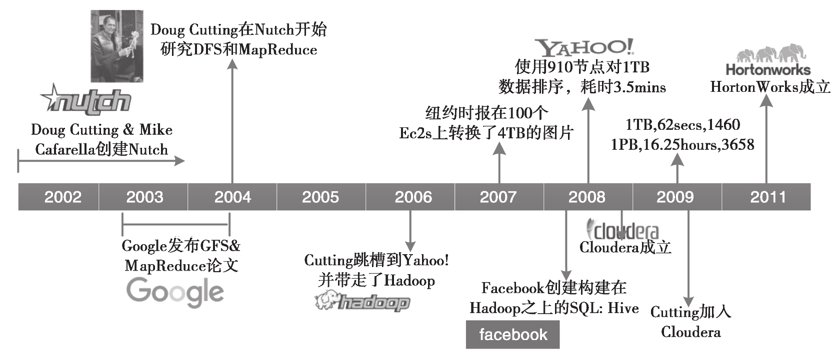









Hadoop发展历史
Hadoop发展历史
Notes:
https://www.cnblogs.com/binarylei/p/8903601.html
2002~2004 年，Doug Cutting 与好友 Mike Cafarella 一起开发开源的搜索引擎 Nutch，并历时一年把这个系统做到能支持亿级网页的搜索。但是当时的网页数量远远不止这个规模，所以两人不断改进，想让支持的网页量再多一个数量级。
2003 年和 2004 年， Googles 分別公布了 GFS 和 Mapreduce 两篇论文。 Doug Cutting 和 Mike Cafarella 发现这与他们的想法不尽相同，且更加完美，完全脱离了人工运维的状态，实现了自动化。
在经过一系列周密考虑和详细总结后，2006 年， Dog Cutting 放奔创业，随后几经周折加入了 yahoo 公司(Nutch 的部分也被正式引入)，他以自己儿子的一个玩具大象的名字 Hadoop 命名了该项。当系统进入 Yahoo 以后，项目逐渐发展并成熟了起来。首先是集群规模，从最开始几十台机器的规模发展到能支持上千个节点的机器，中间做了很多工程性质的工作；然后是除搜索以外的业务开发， Yahoo 逐步将自己广告系统的数据挖掘相关工作也迁移到了 Hadoop 上，使 Hadoop 系统进一步成熟化了。
2007 年，纽约时报在 100 个亚马逊的虚拟机服务器上使用 Hadoop 转换了 4TB 的图片数据更加加深了人们对 Hadoope 的印象。
在 2008 年的时侯，一位 Google 的工程师发现要把当时的 Hadoop 放到任意一个集群中去运是一件很困难的事情，所以就与几个好朋友成立了ー个专门商业化 Hadoop 的公司 Cloudera。同年， Facebook 团队发现他们很多人不会写 Hadoop 的程序，而对 SQL 的一套东西很熟，所以他们就在 Hadoop 上构建了一个叫作 Hive 的软件，专把 SQL 转换为 Hadoop 的 Mapreduce 程序。
2011年， Yahoo 将 Hadoop 团队独立出来，成立了ー个子公司 Hortonworks，专门提供 Hadoop 相关的服务。

Slide 17

Hadoop作者
受谷歌三篇论文启发
—GFS
—MapReduce
—BigTable
在斯坦福大学取得学士学位。
是Lucene和Nutch的创始人。
2006成立hadoop项目组。
现任Cloudera首席架构师，同时也在Apache软件基金会董事会任职。
Doug Cutting

Slide 18

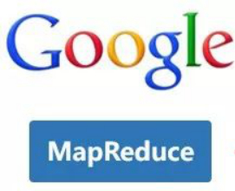
Hadoop发展简史
Hadoop起源于Apache Nutch，后者是一个开源的网络搜索引擎,本身也是由Lucene项目的一部分。
2004年， Google发表了论文，向全世界介绍了MapReduce。
在2006年2月，他们从Nutch转移出来成为一个独立的Lucene子项目，成为Hadoop。
2008年4月， Hadoop打破世界纪录，成为最快排序1TB数据的系统。

Slide 19
Hadoop大事记
Hadoop进展
2007年01月 研究集群到达900个节点。
2007年04月 研究集群达到两个1000个节点的集群。
2008年04月 赢得世界最快1TB数据排序在900个节点上用时209秒。
2008年10月 研究集群每天装载10TB的数据。
2009年03月 17个集群总共24000台机器。
2009年04月 赢得每分钟排序，59秒内排序500GB（在1400个节点上）和173分钟内排序100TB数据（在3400个节点上）。

Slide 20
Hadoop作用与功能
分布式存储方式，提高了读写速度，并扩大了存储容量。
采用MapReduce 来整合分布式文件系统上的数据，可保证分析和处理数据的高效。
作用
采用存储冗余数据的方式保证了数据的安全性。

Slide 21
Hadoop作用与功能
Hadoop中HDFS的高容错特性，以及它是基于Java 语言开发的，这使得Hadoop可以部署在低廉的计算机集群中，同时不限于某个操作系统。
功能
Hadoop 中HDFS 的数据管理能力， MapReduce 处理任务时的高效率，以及它的开源特性，使其在同类的分布式系统中大放异彩，并在众多行业和科研领域中被广泛采用。

Slide 22
Hadoop优点
可靠的：维护多个工作数据副本，确保对失败节点的重新分布处理。
支持多种编程语言：应用程序可以用其他语言编写，如C++。
优点
高效的：并行工作，还是可伸缩的，能够处理PB级数据。
运行在Linux平台上：java编写的框架，运行在Linux平台上是理想的。
低成本：依赖于廉价服务器，因此成本很低，任何人都可以使用。

Slide 23





Hadoop应用现状
支持广告系统
支持web搜索
Hadoop最大的支持者
个性化推荐
反垃圾邮件系统
Notes:
Yahoo 是Hadoop的最大支持者，截至2012年，Yahoo的Hadoop机器总节点数目超过42?000个，有超过10万的核心CPU在运行 Hadoop。最大的一个单Master节点集群有4500个节点(每个节点双路4核心CPUboxesw，4×1TB磁盘，16GBRAM)。总的集群存储容量大于350PB，每月提交的作业数目超过1000万个，在Pig中超过60%的Hadoop作业是使用Pig编写提交的。

Slide 24





Hadoop应用现状
数据仓库系统
日志分析平台
数据挖掘与分析
推荐引擎系统
Notes:
Yahoo 是Hadoop的最大支持者，截至2012年，Yahoo的Hadoop机器总节点数目超过42?000个，有超过10万的核心CPU在运行 Hadoop。最大的一个单Master节点集群有4500个节点(每个节点双路4核心CPUboxesw，4×1TB磁盘，16GBRAM)。总的集群存储容量大于350PB，每月提交的作业数目超过1000万个，在Pig中超过60%的Hadoop作业是使用Pig编写提交的。

Slide 25
















Hadoop应用现状
Notes:
Yahoo 是Hadoop的最大支持者，截至2012年，Yahoo的Hadoop机器总节点数目超过42?000个，有超过10万的核心CPU在运行 Hadoop。最大的一个单Master节点集群有4500个节点(每个节点双路4核心CPUboxesw，4×1TB磁盘，16GBRAM)。总的集群存储容量大于350PB，每月提交的作业数目超过1000万个，在Pig中超过60%的Hadoop作业是使用Pig编写提交的。

Slide 26
Hadoop发展趋势
Hadoop 目前已经取得了非常突出的成绩
在今后相当长一段时间内，Hadoop系统将继续保持其在大数据处理领域的主流技术和平台的地位，同时其他各种新的系统也将逐步与 Hadoop系统相互融合和共存
Hadoop将会在更多的领域扮演幕后英雄，为我们提供更加便捷优质的服务
电信
电子商务
互联网
转向
银行
生物制药

Slide 27

常见的Hadoop分布
开源：
Apache
商业：
Cloudera
Hortonworks
MapR
AWS MapReduce(亚马逊云计算服务)
Microsoft Azure HDInsight (Beta) （微软云计算平台）
Hadoop
三大商业
发行版
（Hadoop技术供应商）

Slide 28

Hadoop关键技术
Hadoop是一组Apache框架
数据访问
Hbase
Hive
Pig
Mahout
辅助工具
Oozie
Sqoop
Flume
Tools & Libraries
Data Access
MapReduce API
分布式文件系统
HDFS
Hadoop Core - HDFS
并行计算框架
MapReduce
ETL
数据抽取、转换、装载

Slide 29
Hadoop关键技术
ETL (Extraction-Transformation-Loading)
即数据抽取（Extract）、转换（Transform）、装载（Load）的过程，它是构建数据仓库的重要环节。
①抽取
③加载
分散异构数据源
（DBMS，.txt，.xls等）
临时中间层
数据仓库
不完整数据
错误数据
重复数据
不一致数据转换
数据粒度转换
商业规则计算
②清洗转换
Notes:
http://www.searchdatabase.com.cn/showcontent_24182.htm

Slide 30
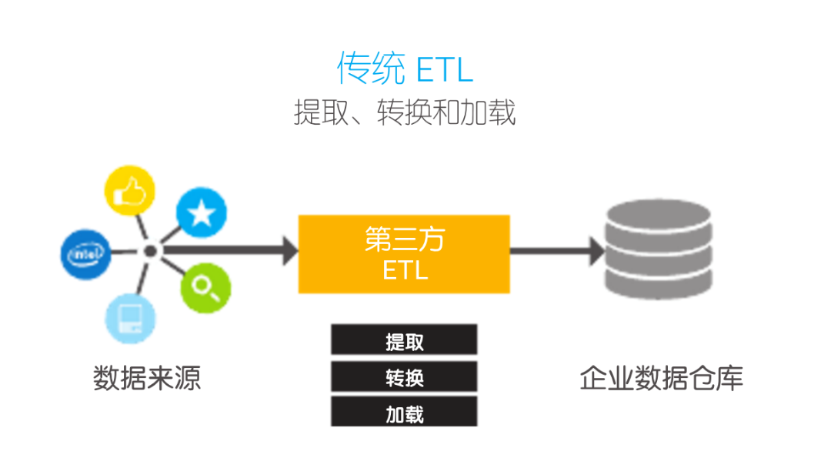
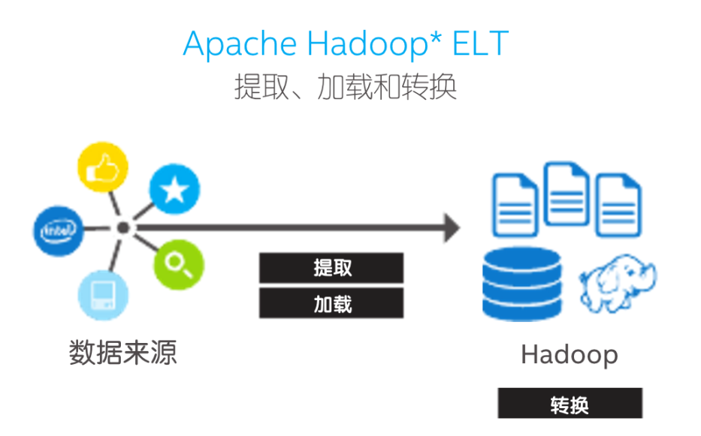
Hadoop关键技术 ETL
ELT (Extraction-Loading-Transformation)
即数据抽取（Extract）、装载（Load）、转换（Transform）的过程
采用ELT（提取、加载和转换）取代传统ETL 已经成为趋势
Notes:
http://www.searchdatabase.com.cn/showcontent_24182.htm

Slide 31
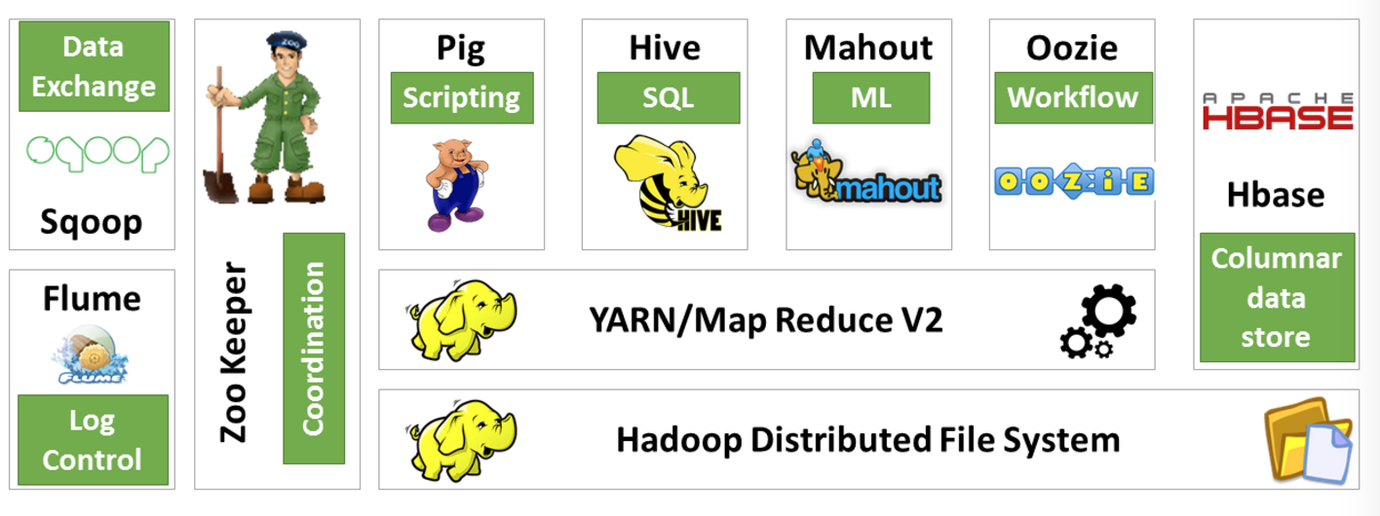
Hadoop关键技术
Hadoop的生态环境
Notes:
http://www.searchdatabase.com.cn/showcontent_24182.htm

Slide 32
Hadoop关键技术 HDFS
文件系统
HDFS（Hadoop Distributed File System）位于Hadoop的最底层，是Hadoop的分布式文件系统，运行于大型商用机集群，为Hbase提供了高可靠性的底层存储支持
Notes:
http://www.searchdatabase.com.cn/showcontent_24182.htm

Slide 33
Hadoop关键技术 Hbase
数据库
Hbase位于Hadoop的结构化存储层，它是一个高可靠性、高性能、面向列、可伸缩、非关系型的分布式数据库
Notes:
http://www.searchdatabase.com.cn/showcontent_24182.htm

Slide 34
Hadoop关键技术 MapReduce
计算框架
MapReduce是一种分布式数据处理模式和执行环境，为HBase提供了高性能的计算能力

Slide 35
Hadoop关键技术 Yarn
资源管理
Yarn在Hadoop中用于管理集群上面的资源（cpu、内存），在Hadoop 2.0 版本上才有

Slide 36
Hadoop关键技术-Hive
数据仓库
Hive是一个建立在Hadoop 基础之上的数据仓库，它提供了一些用于数据整理、特殊查询和分析存储在Hadoop文件中的数据集的工具，可以将传统SQL语句转换为MapReduce底层语句。

Slide 37
Hadoop关键技术-Zookeeper
协同管理
Zookeeper提供了分布式的、高可用性的协调服务，提供分布式锁之类的基本服务，用于构建分布式应用，为HBase提供了稳定服务

Slide 38
Hadoop关键技术-Sqoop
数据迁移
Sqoop为HBase提供了方便的RDBMS数据导入功能，使得传统数据库数据向HBase中迁移变的非常方便

Slide 39
Hadoop关键技术-Flume
日志收集
Flume是Hadoop中的一个分布式、可靠和高可用的海量日志采集、聚合和传输的系统，可将远端机器的数据安全完整的取回到本地

Slide 40
Hadoop关键技术
其他组件
Pig 一种操作hadoop的轻量级脚本语言，已被Spark替代
Mahout 底层运行MapReduce的机器学习组件
Oozie 任务调用器，提交作业并制定其执行时间次数等

Slide 41
Hadoop关键技术
核心技术
HDFS和MapReduce是Hadoop的两大核心
HDFS 实现对分布式存储的底层支持
MapReduce 实现对分布式并行任务处理的程序支持

Slide 42
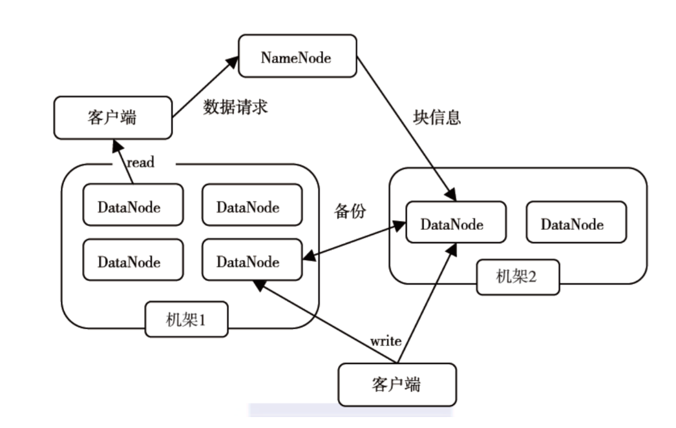
Hadoop关键技术
HDFS
HDFS集群由一个NameNode和若干个DataNode组成
NameNode 作为主服务器
管理文件系统的命名空间
管理客户端对文件的访问操作
记录数据分布和DataNode信息
DataNode 存储数据
数据以块的方式存储
同一数据会备份在多个DataNode上

Slide 43
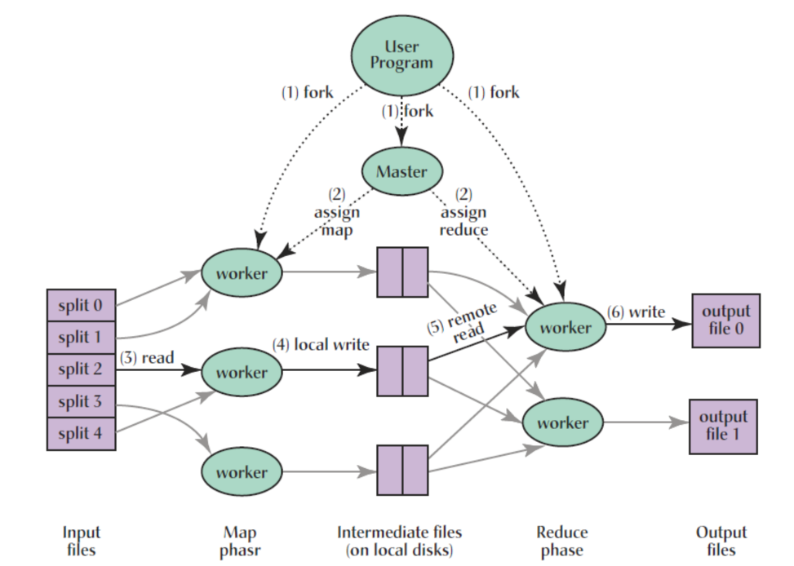
Hadoop关键技术
MapReduce
MapReduce是一种并行编程模式，这种模式使得软件开发者可以轻松地编写出分布式并行程序
将任务分发到由上千台商用机器组成的集群上
以一种高容错的方式并行处理大量的数据集

Slide 44
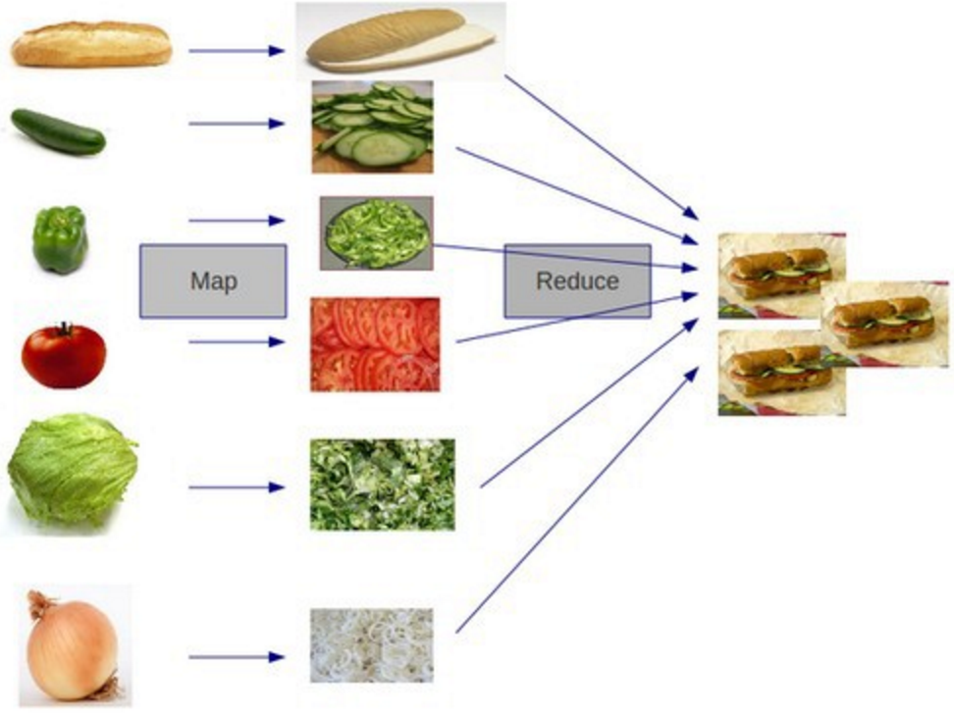
Hadoop关键技术
MapReduce
Map : 大而化小 异而化同
Reduce : 规约 汇总

Slide 45


Hadoop关键技术
提供分布式文件操作和存储等支持
HDFS
MapReduce
MapReduce在HDFS的基础上实现了任务的分发、跟踪、执行等工作, 并收集结果
二者相互作用 完成Hadoop分布式集群的主要任务

Slide 46
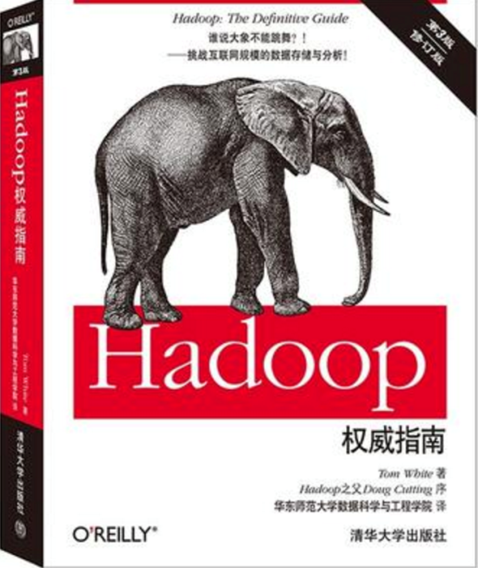
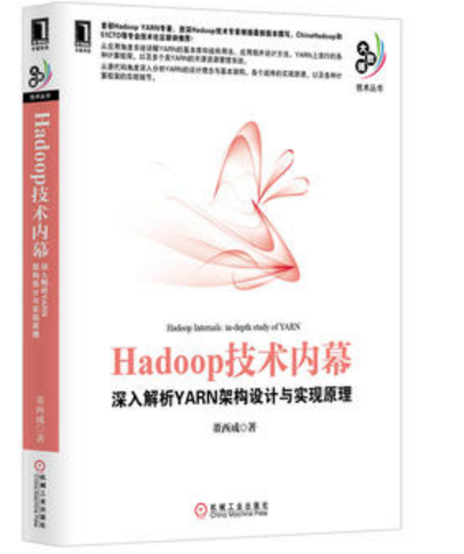
Hadoop推荐书籍
《Hadoop权威指南（第4版）》
《Hadoop 技术内幕：深入解析Yarn架构设计与实现原理》

Slide 47

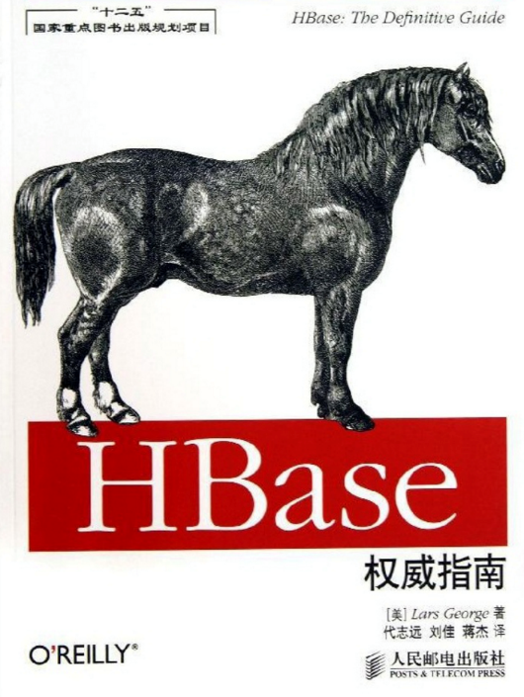

Hadoop推荐书籍
《Hive编程指南》
《Hbase权威指南》
《Spark大数据处理：技术、应用与性能优化》

Slide 48



THEORY
PRACTICAL

Slide 49
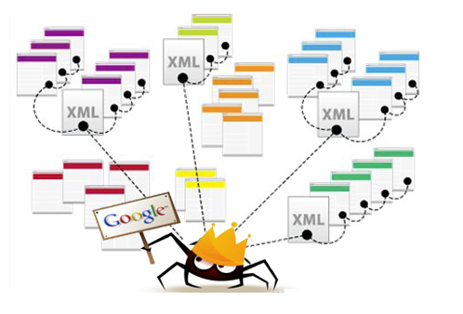
《数据科学引论》2021课程实践
第五次作业
使用Hadoop对爬虫数据进行处理
Notes:
1.将爬虫大作业产生的csv文件上传到HDFS
2.对CSV文件进行预处理生成无标题文本文件
3.把hdfs中的文本文件最终导入到数据仓库Hive中
4.在Hive中查看并分析数据
5.用Hive对爬虫大作业产生的进行数据分析，写一篇博客描述你的分析过程和分析结果。（10条以上的查询分析）

Slide 50

数据处理实践——频繁项集
Hadoop Binaries
Data Storage
MapReduce
Other Libraries & Tools
本地安装
Linux
Mac OS
本地
文件系统
HDFS 伪分布 (单一节点)
数据库
Hbase
本地
Hive的基本使用
虚拟机
（for windows）
VMware
云
了解其他组件
云服务
AWS
Azure
Others
云服务
AWS
Microsoft (Beta)
Others

Slide 51





频繁项集——关联分析相关定义
项集

Slide 52
频繁项集——关联分析相关定义
频繁项集？
闭频繁项集？
最大频繁项集？

Slide 53
频繁项集——关联分析相关定义
支持度：项集的频率。
频繁项集：满足一定支持度的项集。
规则：A→B。
置信度：模式的规则程度的度量，
在统计中表示为P(B|A)，
在实际采样中用频率表示。
真子集：包含集合中部分元素而不包含全部元素的集合。
真超集：真子集二元关系的逆定义。
闭项集：它的直接超集（最小的严格超集）的支持度不等于自身的支持度。
闭频繁项集：频繁的闭项集。
极大频繁项集：所有真超集都是非频繁项集。

Slide 54
频繁项集——关联分析相关定义
支持度水平：2
闭频繁项集
最大频繁项集；
闭项集。

Slide 55

《数据科学引论》2021课程
第五次作业
将数据分句分词放入HDFS中：一个句子一个为一个数据、一个词一项。
建立词表（Embeding）
MapReduce获取所有频繁项集、闭频繁项集、极大频繁项集
附加tips: MapReduce过程中可以将文本预处理放入Hive中，再从数据仓库获取频繁项集。
Notes:
https://www.cnblogs.com/timchan/p/11054578.html

Slide 56
频繁项集——数据
[[‘egg’, ‘milk’, ‘bread’, ‘beer’],
[‘egg’, ‘milk’, ‘bread’],
[‘cola’, ‘beer’],
[‘cola’, ‘egg’, ‘bread’]]
支持度水平：3

